Slide 1

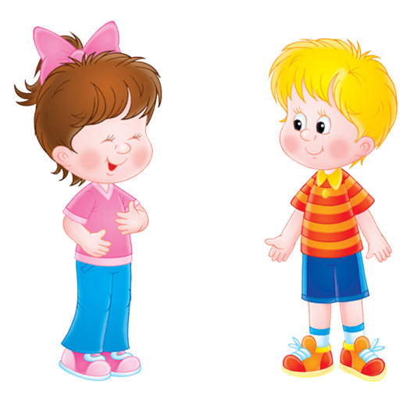
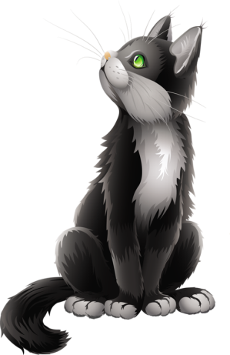
ДОМАШНИЕ ЖИВОТНЫЕ
Образовательная область «Познание»
(Ознакомление с миром природы)
Занятие для детей второй младшей группы
Выполнил: воспитатель
Пикуль Ольга Борисовна

Slide 2
Программное содержание:
Познакомить детей с историей одомашнивания диких животных; запомнить названия некоторых домашних животных; их внешний вид; учить узнавать домашнее животное по описанию. Развивать произвольное внимание, мышление, память, речь.

Slide 3
Содержание
Сказка о домашних животных
Загадки
Игра

Slide 4
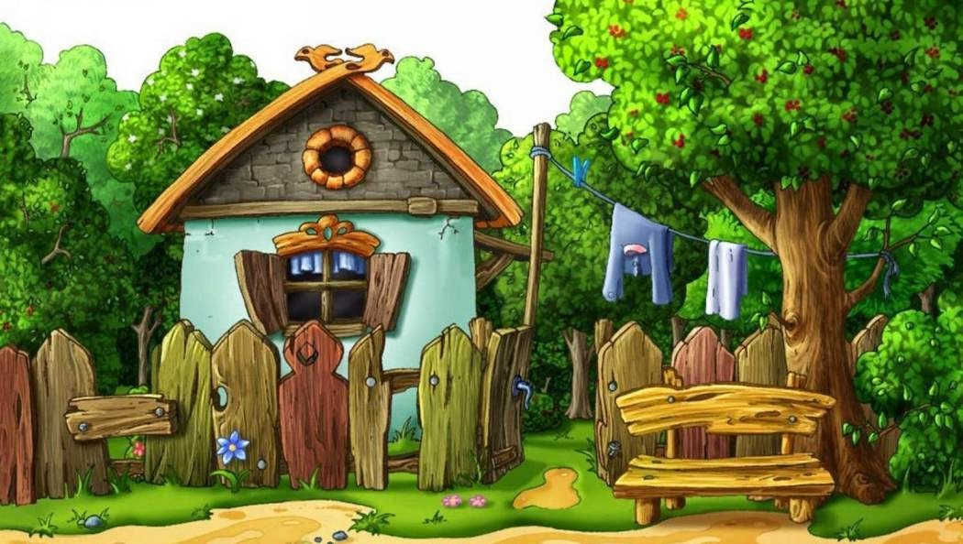
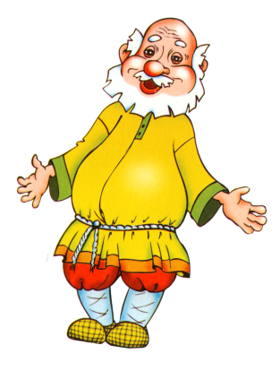
Здравствуйте, ребята! Добро пожаловать ко мне в гости! Я – дедушка-затейник. Вы любите сказки? Я расскажу вам сказку о домашних животных, а потом мы поиграем.

Slide 5


Сказка о домашних животных
авным-давно люди жили в пещерах, они боялись огромных страшных хищников. Древним людям было голодно, они не могли найти себе пищу.
Однажды один разумный человек стал подкармливать волков, которые ходили возле его жилья. Постепенно волки стали добрее, а их детеныши привязались к человеку, стали жить рядом с ним. Так появились собаки. Они научились охранять человека от врагов, помогать ему искать и добывать пищу. Шло время. Число друзей среди животных росло: лошади, свиньи, коровы, козы, кошки и многие другие.

Slide 6
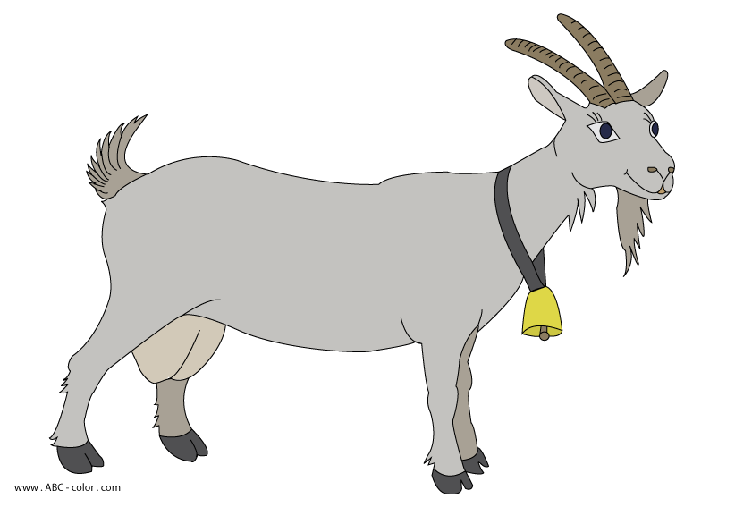
Загадки
Молоко её полезно,
В огород она залезла,
И глядит "во все глаза" –
Длиннорогая ...

Slide 7
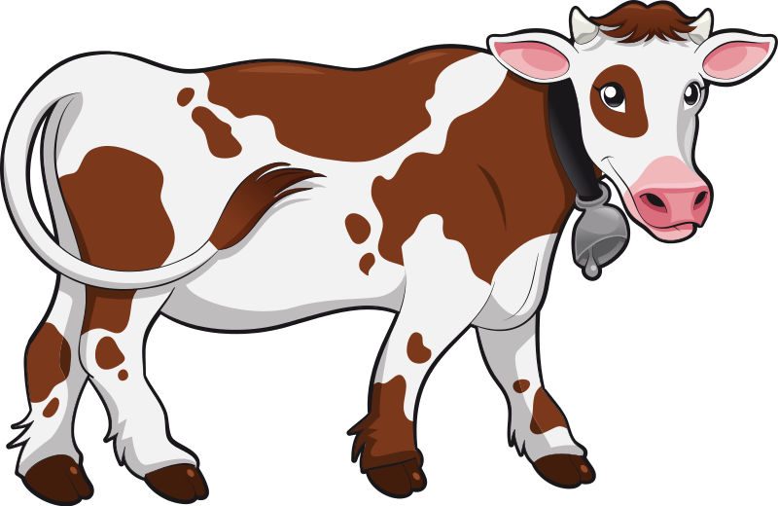
На дворе всё "Му-у!" да "Му-у!",
Ну а кто там, не пойму?
Только - "Му-у!" - я слышу снова,
Может там мычит…

Slide 8
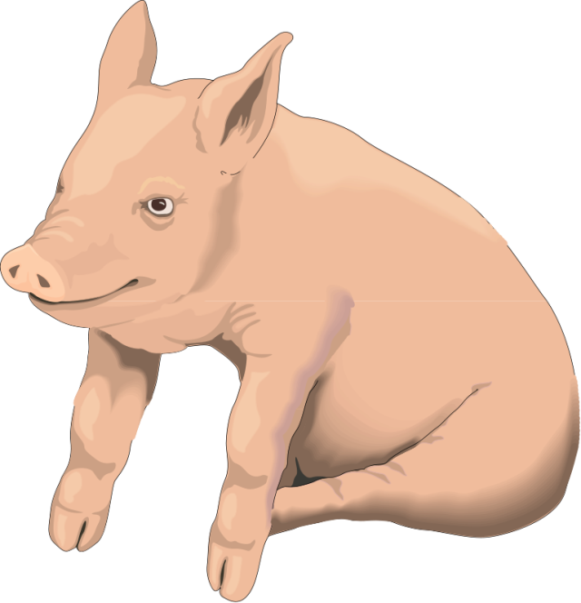
Вместо носа - пятачок,
Вместо хвостика - крючок,
На спине растет щетинка.
Кто же это? Это...

Slide 9
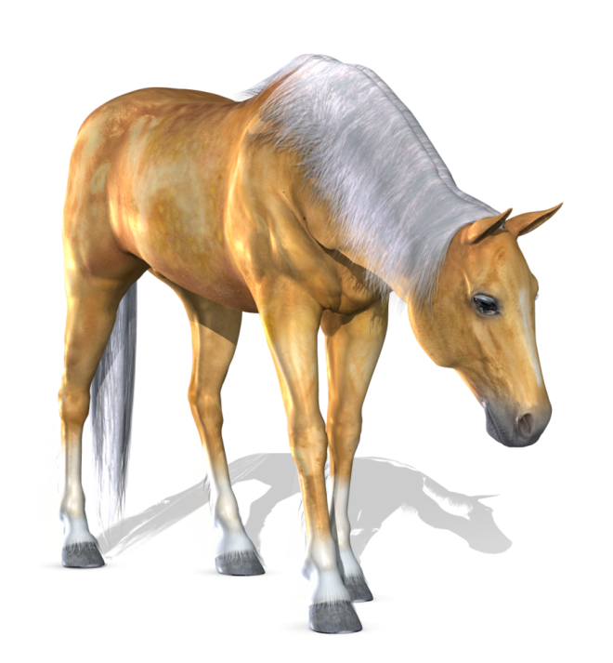
У меня большая грива,
Ушки и копытца.
Прокачу того игриво,
Кто не побоится.
Моя шёрстка гладка,
Кто же я?...

Slide 10
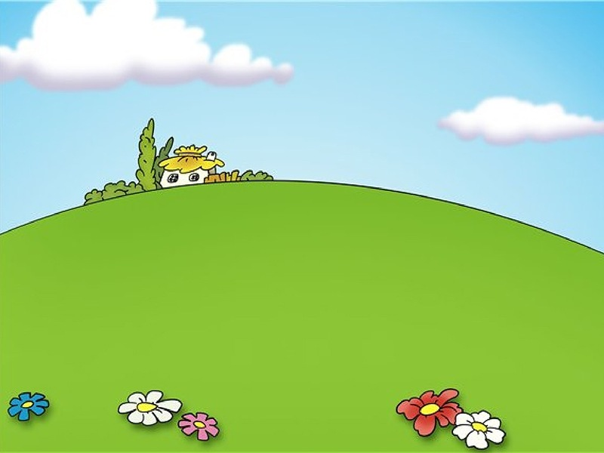

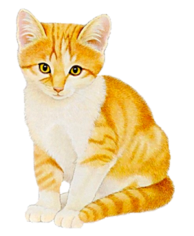
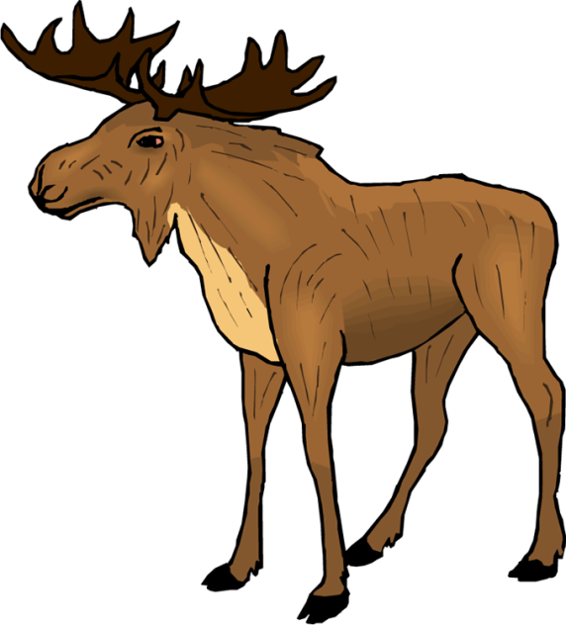
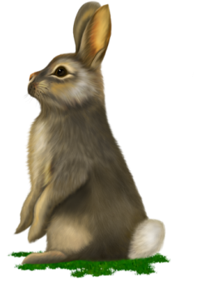



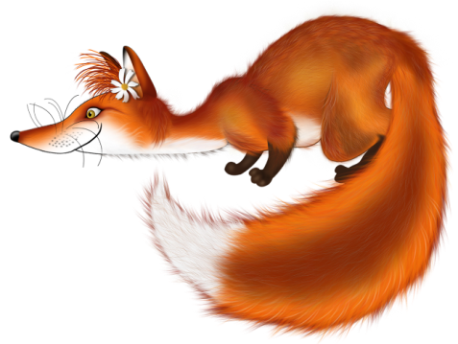
Найди на картинке домашних животных

